Slide 1
Религиозная ситуация и церковное устройство в византийской феме Иверия (XI в.)
Косоуров Дмитрий (НИУ ВШЭ)

Slide 2
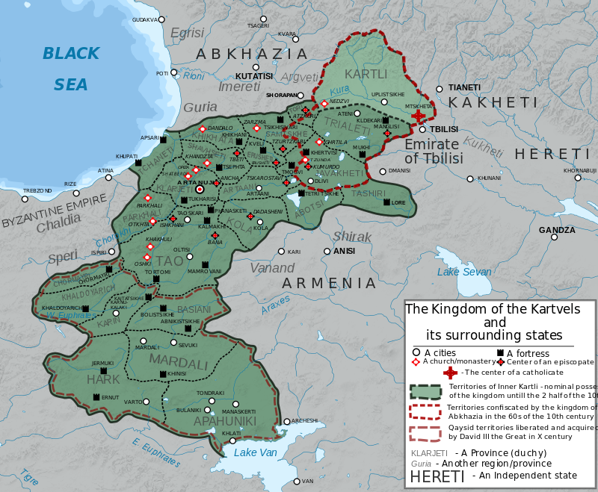

Slide 3
Религиозная ситуация на территории Тао-Кларджети до образования фемы Иверия (1023–1073/1074)
Заселение армянами и грузинами захваченного Маназкерта в 992 г.;
«Казус» с армянской церковью во время осады Хлата в 997–998 гг.;
Деятельность валаршакертского епископа Захарии Банели в ходе грузино-византийской войны 1021–1022 гг.;
Переход на сторону Византии Иоанна Банели и сопротивление византийцам со стороны Сабы Тбетели и Эзры Анчели в ходе похода паракимомена Николая в Грузию в 1027–1028 гг.;

Slide 4
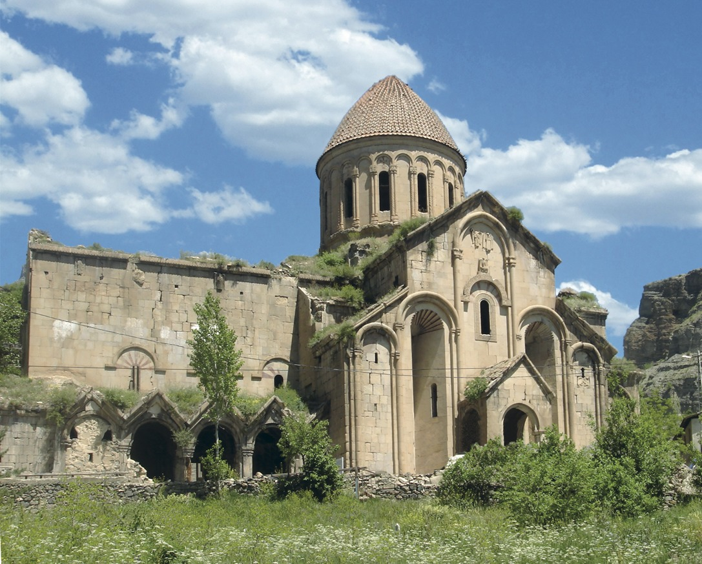
Монастырь Ошки (963–973 гг.)

Slide 5
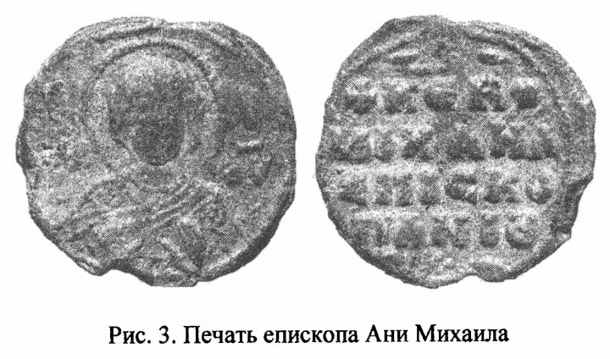
(Ок. 1045–1064 гг.)

Slide 6
«Когда я впервые приехал и поселился здесь, я получил эту землю, и она была грязной и неустроенной. В ней обитали змеи, скорпионы и дикие звери, поэтому жившие здесь напротив армяне не могли даже немного отдохнуть»
(P. Lemerle ‟Le testament d’Eustathios Boïlas”. P. 22.)

Slide 7
«Ведь уже прежде такой натиск и возношение народов и прекращение ромейского господства считалось гневом Божьим, но на еретиков, которые населяют Ивирию и Месопотамию до Ликанда и Мелитины и соседнюю Армению и которые исповедуют иудейскую ересь Нестория и ересь акефалов, ведь полны эти страны такого зловерия»
(Τσολάκης Ε. Ἡ συνέχεια τῆς Χρονογραφίας τοῦ Ἰωάννου Σκυλίτζη. Σ. 140–141.)

Slide 8
Епархия Феодосиополя в составе митрополии Кесарии Каппадокийской (Notitiae 1–4, 7)
Епископ Пётр (449 г.);
Епископ Манассия (451 г.);
Епископ Пётр II (553 г.)

Slide 9
Епархии митрополии Феодосиополя согласно Notitia Antiochena (XI в.)
Ортрос ( ἡ Όρτρος);
Мазнуби (ἡ Μαζνούβη);
Маврокастрон (τὸ Μαυρόκαστρον);
Агиа Мария (ἡ Αγία Μαρία);
Аксиекси (ἡ Αξιέξη);
Таруца (ἡ Ταρούτζα);
Полютимос (ἡ Πολύτιμος)

Slide 10
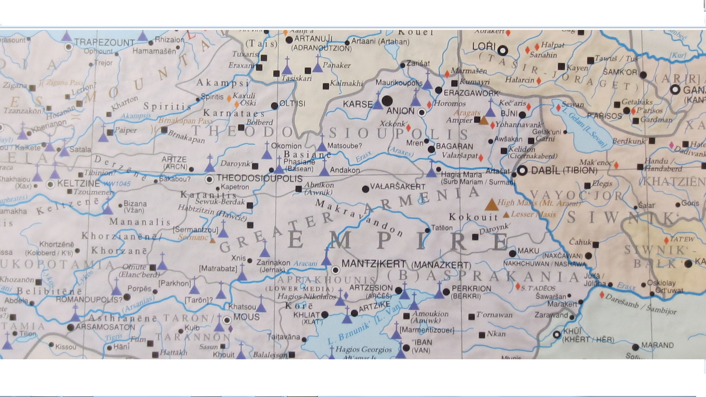

Slide 11
Территориальные и политические изменения вокруг фемы Иверия в конце 1040-х-начале 1050-х гг.
Ок. 1047 г.: Захват Липаритом Багваши Калмахи (Сев. Тао) и Артануджи (Кларджети);
Ок. 1050–1052/53 гг.: Трёхлетнее «посольство» грузинского царя Баграта IV в Константинополь;
Ок. 1051/52–1053 гг.: Переселение протоспафария Евстафия Воилы в Иверию (?);
Между 1053 и 1057 г.: Падение Липарита Багваши, возвращение Калмахи и Артануджи в состав Грузинского царства;
До 1059 г.: Передача Евстафием Воилой земель Офидовуни, Куснерии и Калмухи дуке Михаилу

Slide 12
Антиохийские патриархи 1050-х гг.
Пётр III (1052–1056);
Иоанн (Дионисий) (?, 1056–1057);
Феодосий III (1057–1059)

Slide 13
გმადლობთ ყურადღებისთვის!

